Slide 1
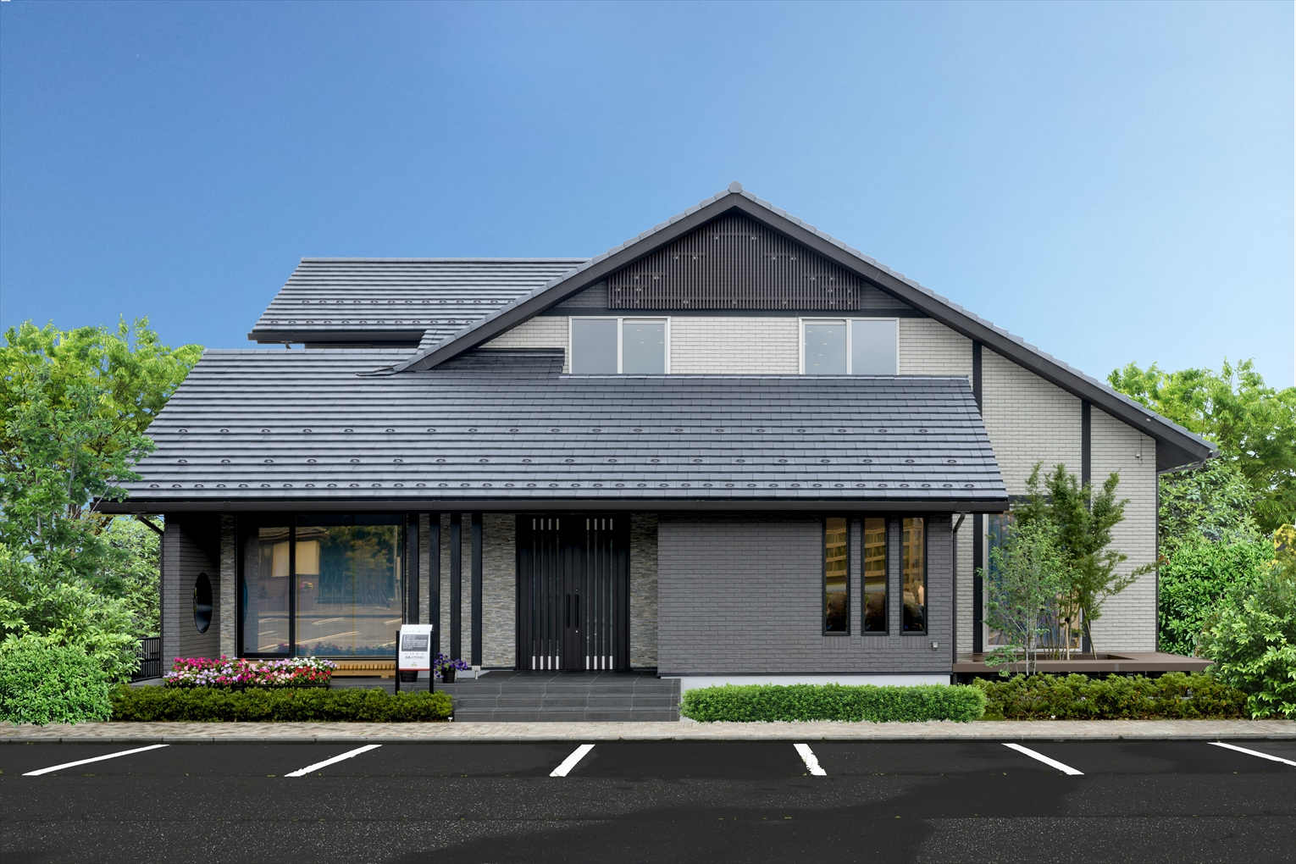
ＮＥＷ ＯＰＥＮ！
New open!

